Slide 1
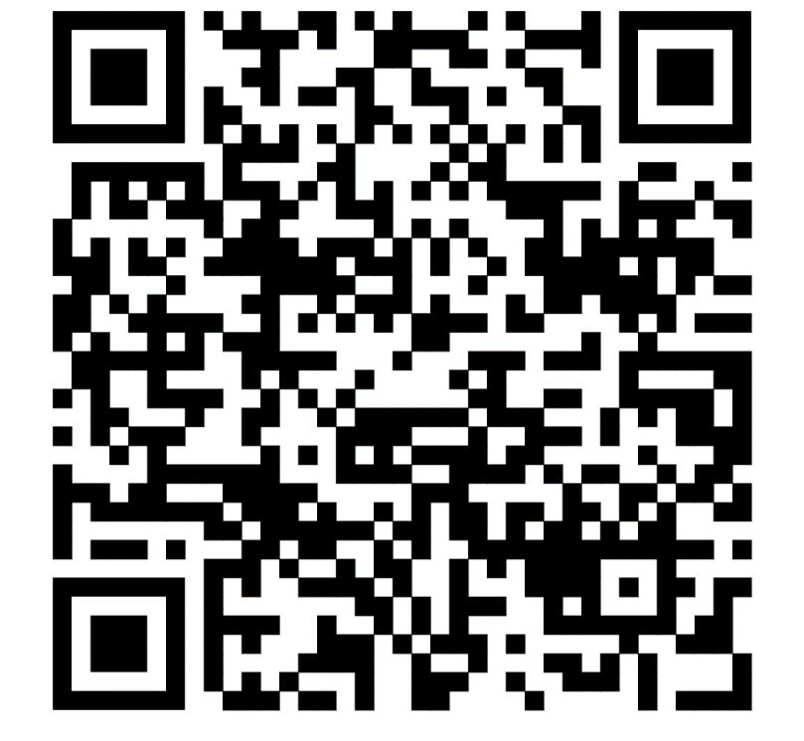
Технологии машинного обучения и искусственного интеллекта в начальном и среднем общем образовании

Slide 2
Профили подготовки студентов:
Начальное образование
Начальное образование и иностранный язык
Изобразительное искусство
Музыкальное образование
Специальное (дефектологическое) образование
Логопедия
Дошкольная педагогика и психология

Slide 3
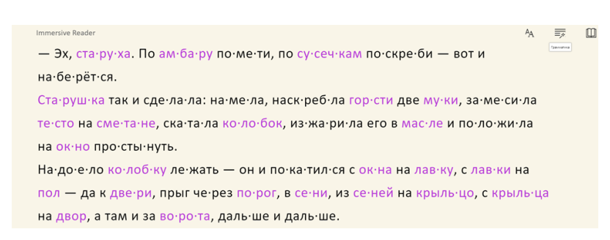
Иммерсивное средство чтения текста для русского и иностранных языков (TTS) с автоматическим определением языка встроено в текстовый редактор MS Word:
AiMyVoice

Slide 4
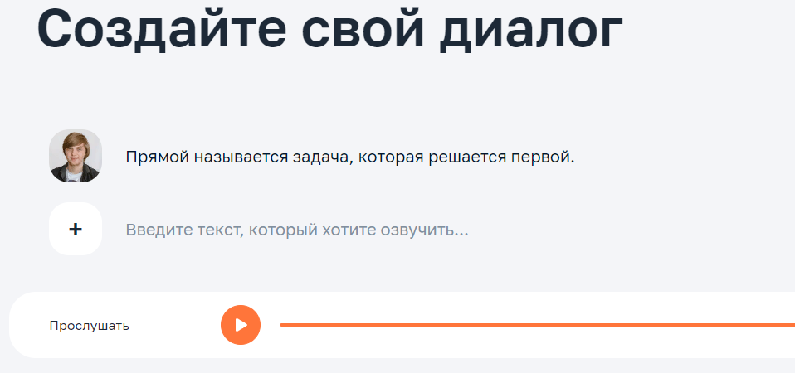
Ресурс синтеза речи AiMyVoice
https://aimyvoice.com/?utm_source=yandex_zen&utm_medium=article&utm_campaign=projects&utm_content=top_20_tts

Slide 5
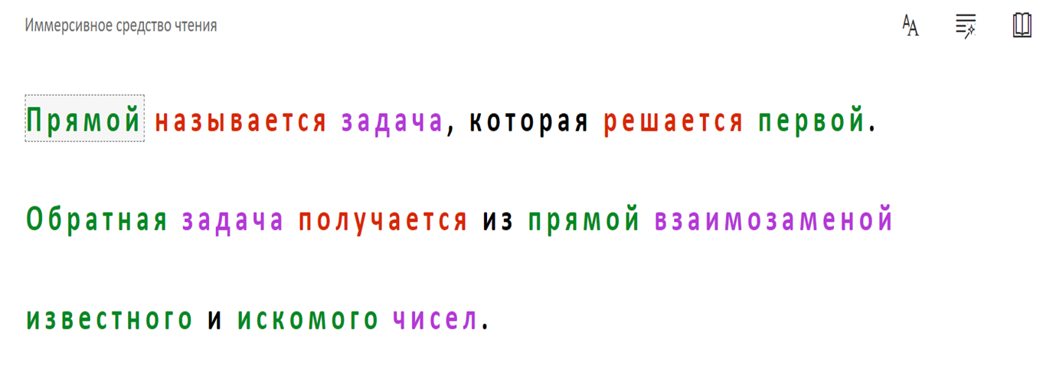

Slide 6
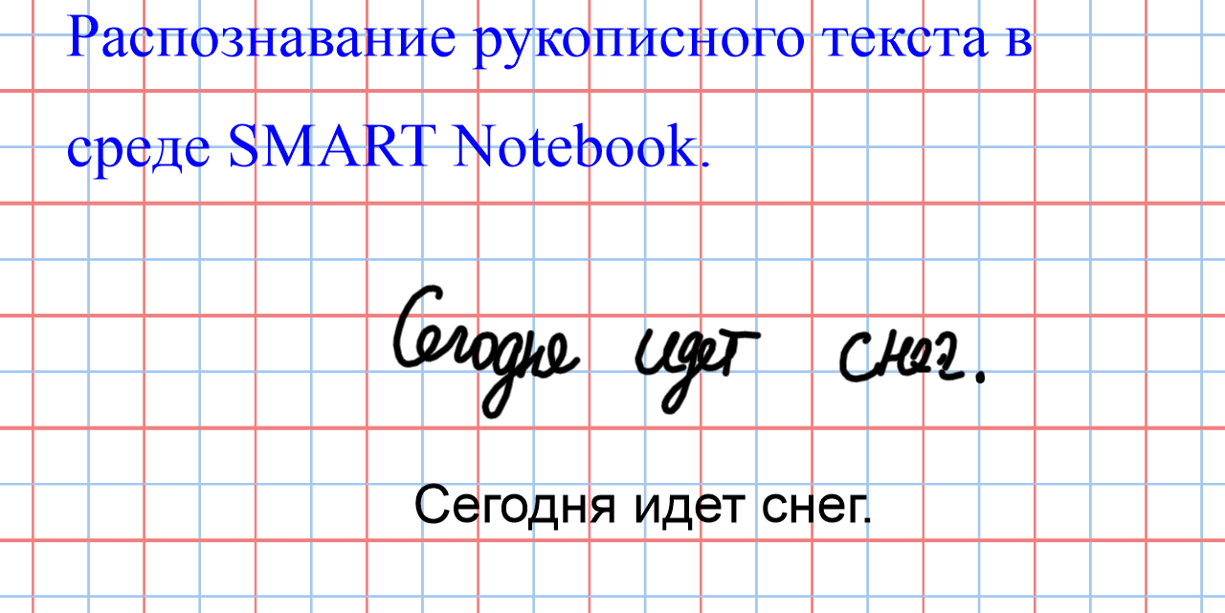

Slide 7
Модели классификации текстов, поиск текста по фразе.
В нашем исследовании мы создали модель для определения класса двух русских народных сказок по фразе из нескольких слов (игра "Угадай сказку" и др.)

Slide 8
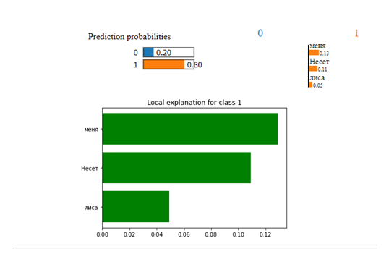
Пример применения модели классификации текстов двух сказок для фразы «Несет меня лиса» с визуализацией LIME. Указаны важности каждого слова фразы для предсказания класса сказки. Класс сказки указан верно.

Slide 9
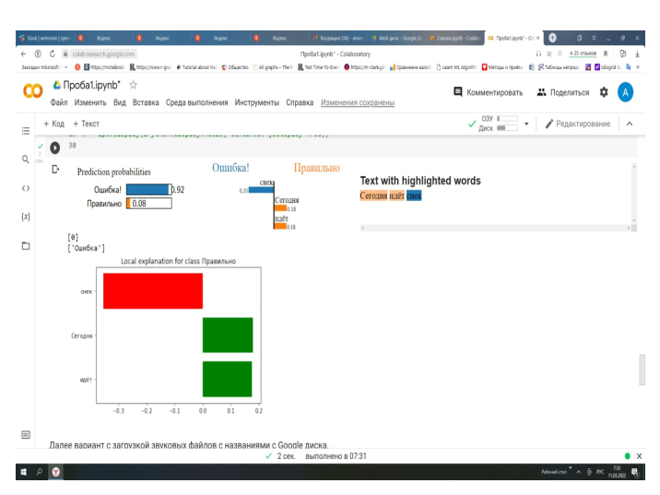

Slide 10
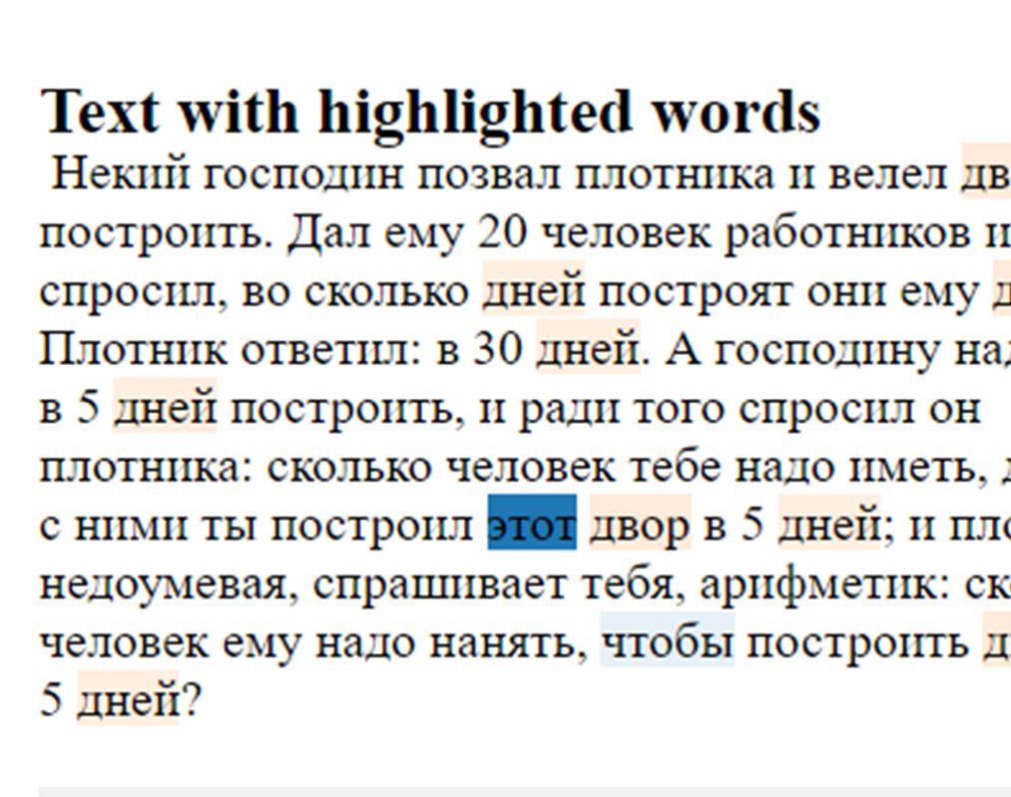

Slide 11
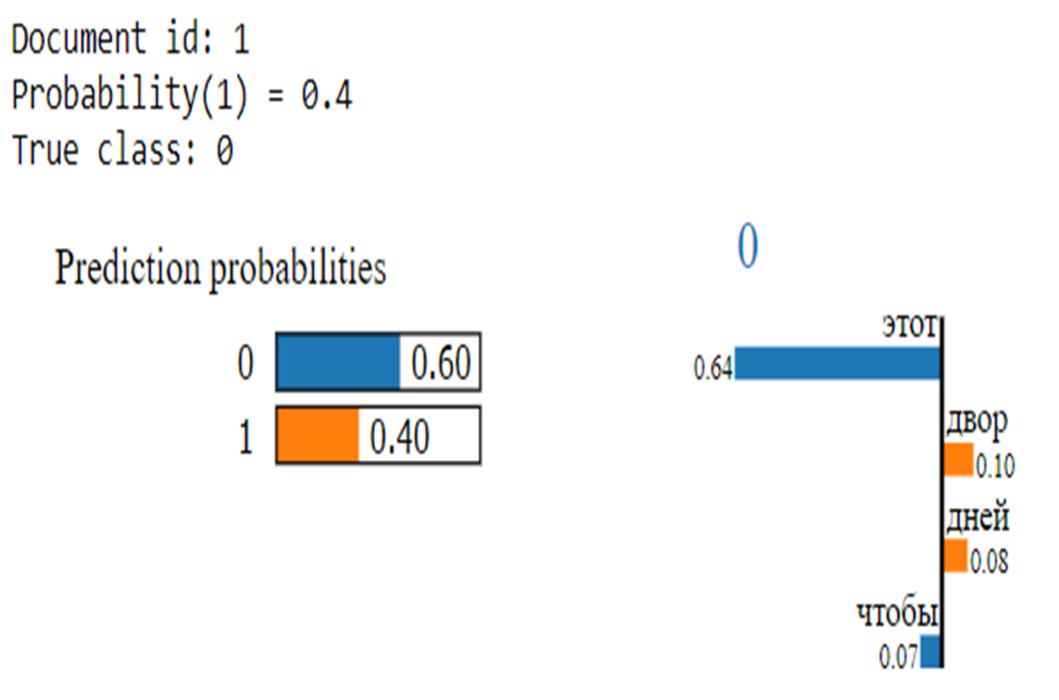
Классификация текстов задач и др.

Slide 12
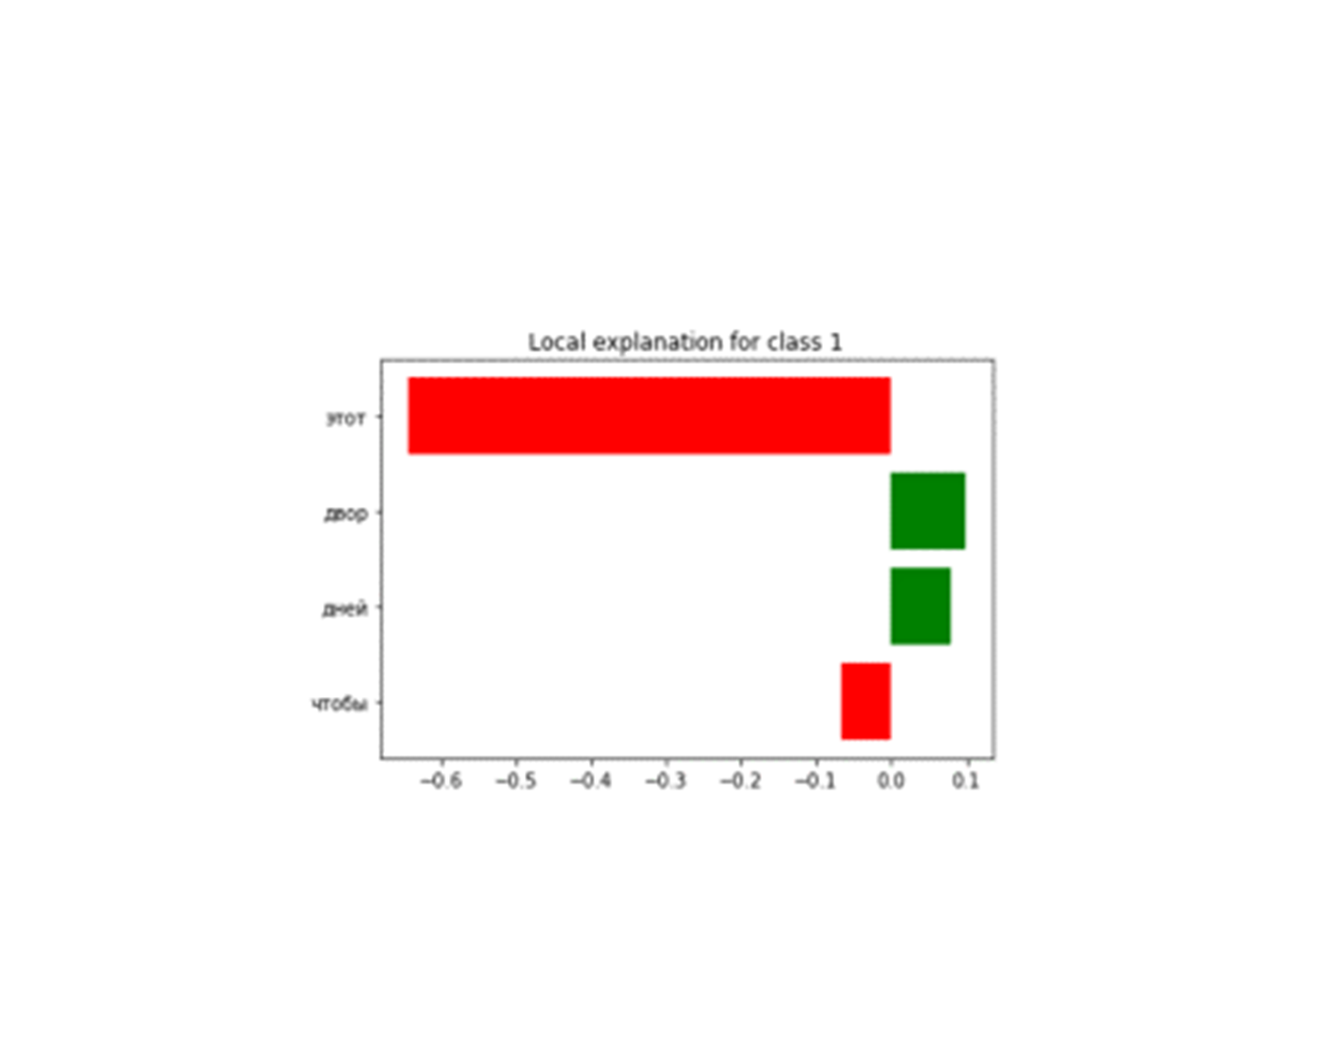

Slide 13
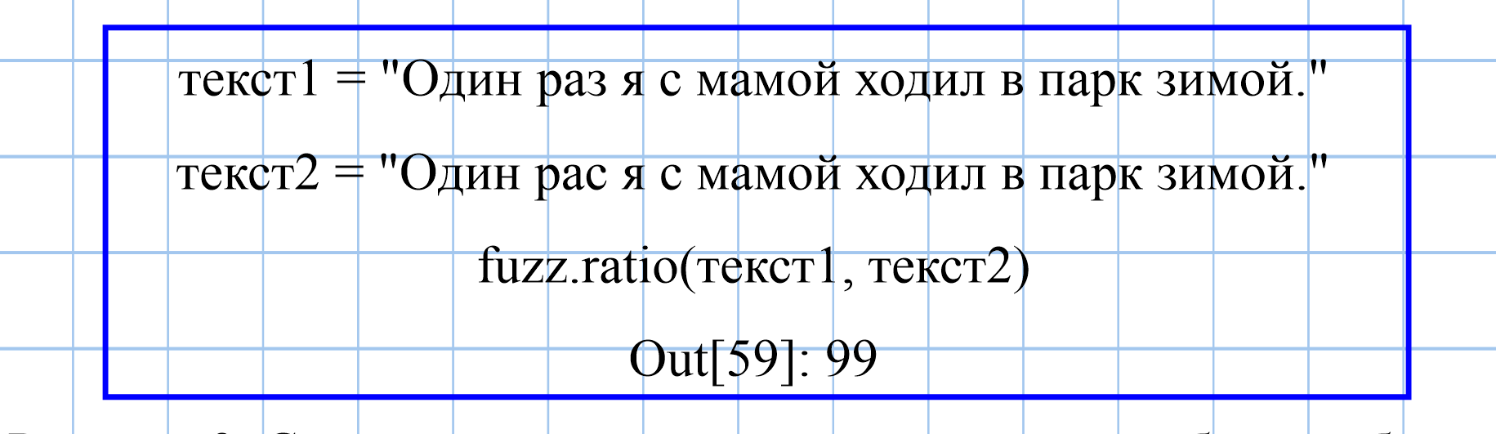
Сходство текстов (слов).
Сравнение двух сходных предложений: без ошибок и с ошибкой в одном слове. Степень сходства предложений - 99%.

Slide 14
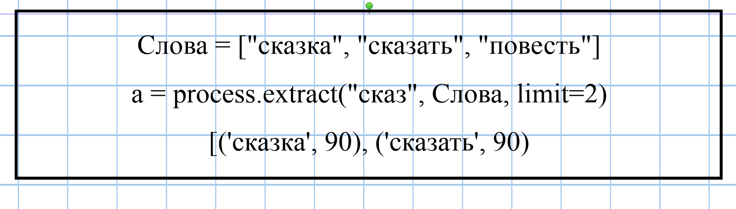
Поиск слов с корнем «сказ»: степень сходства с корнем для обоих найденных слов - 90%.

Slide 15
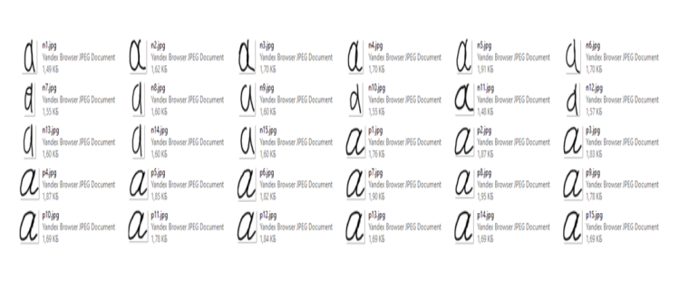
Разработка модели для определения качества рукописных букв и цифр

Slide 16
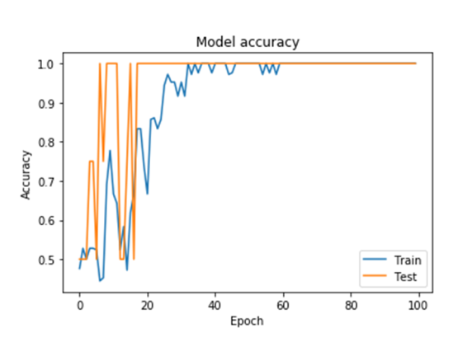

Slide 17
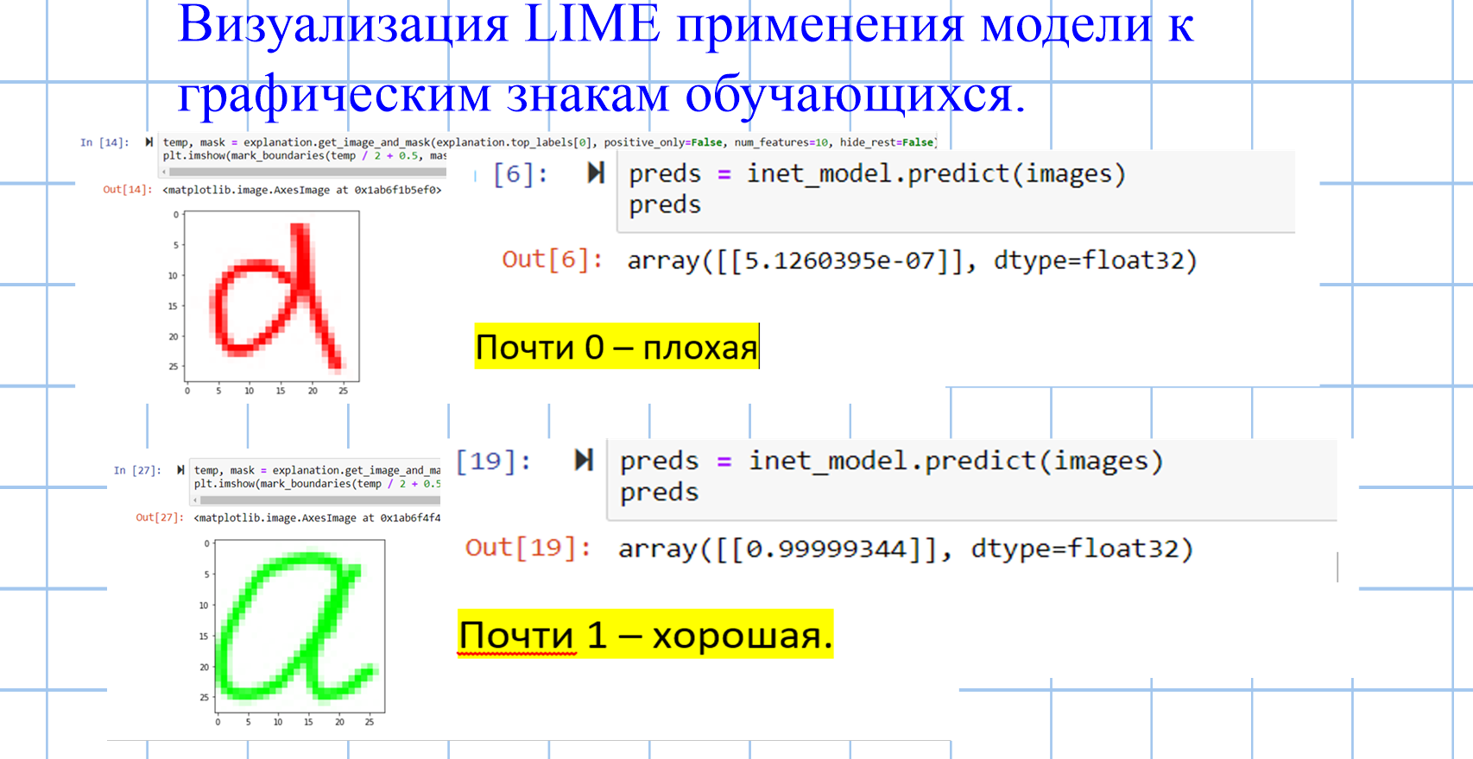

Slide 18
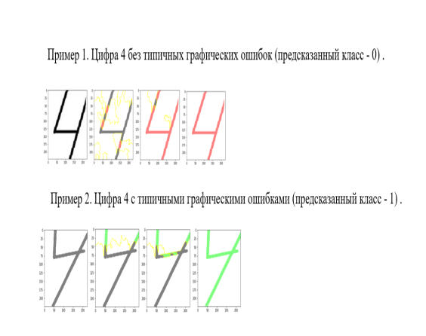

Slide 19
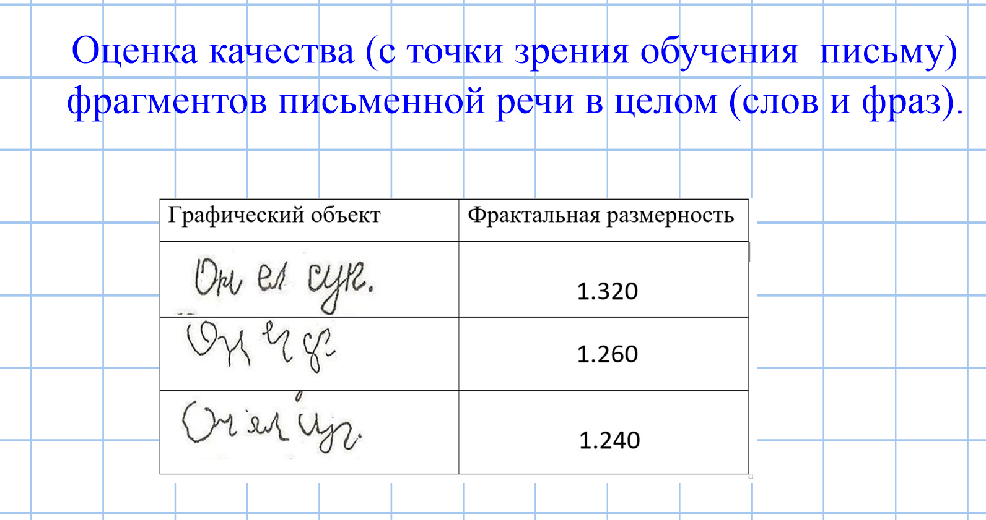

Slide 20
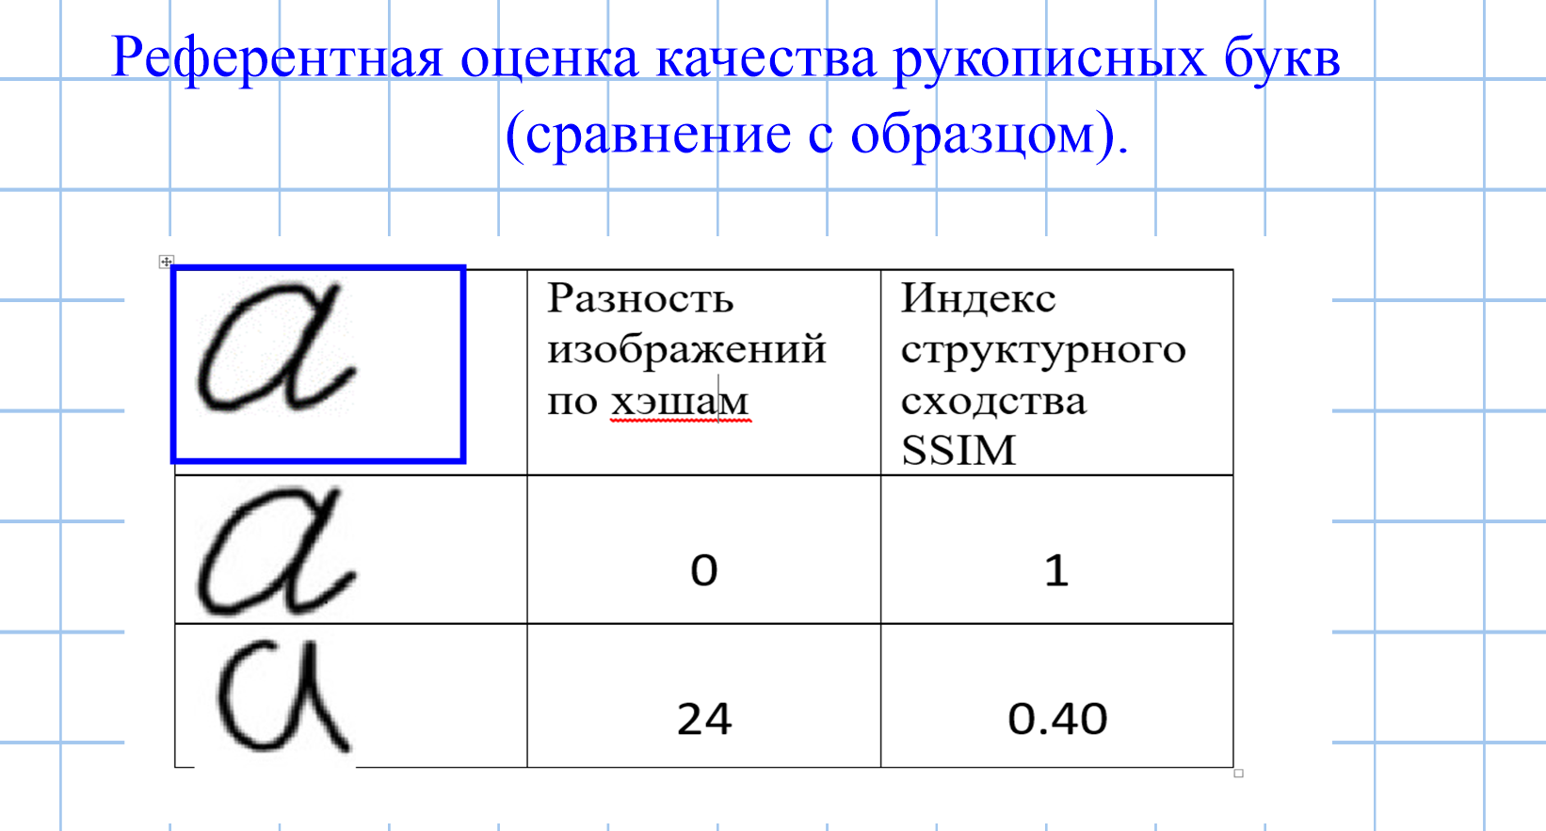

Slide 21
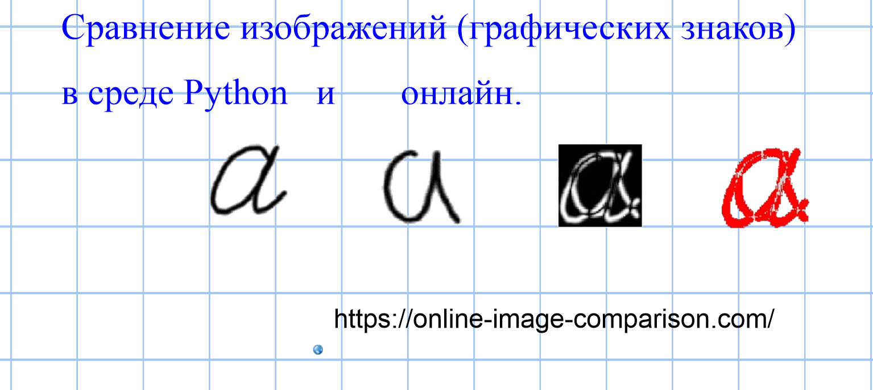

Slide 22
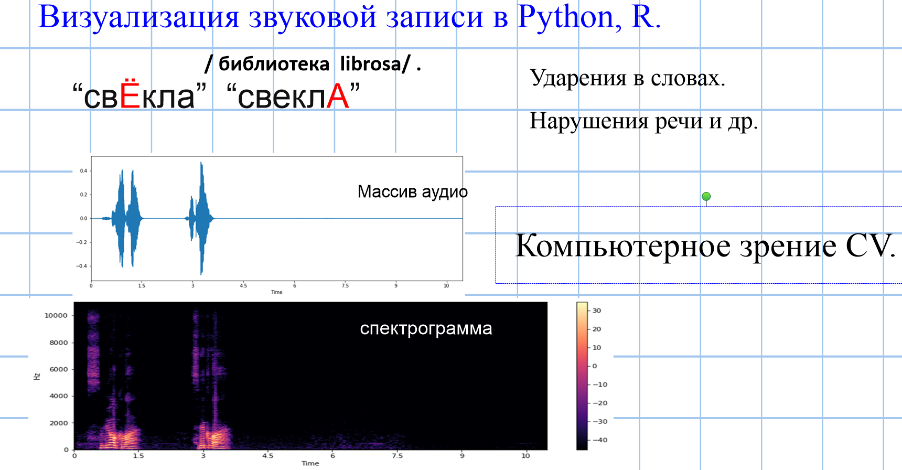

Slide 23
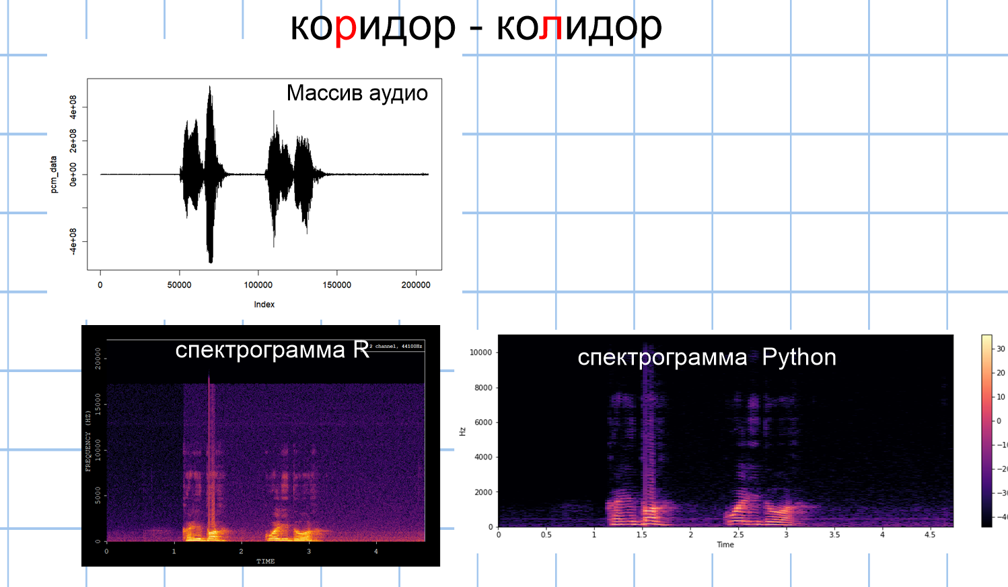

Slide 24
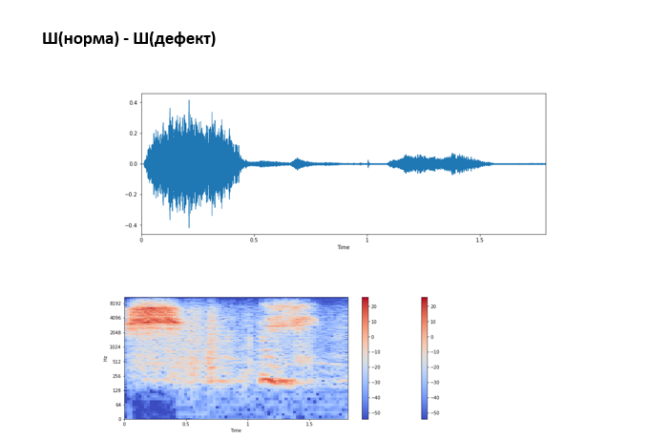

Slide 25
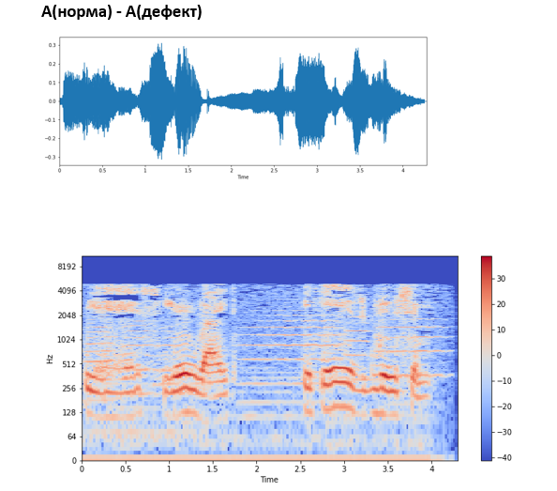

Slide 26
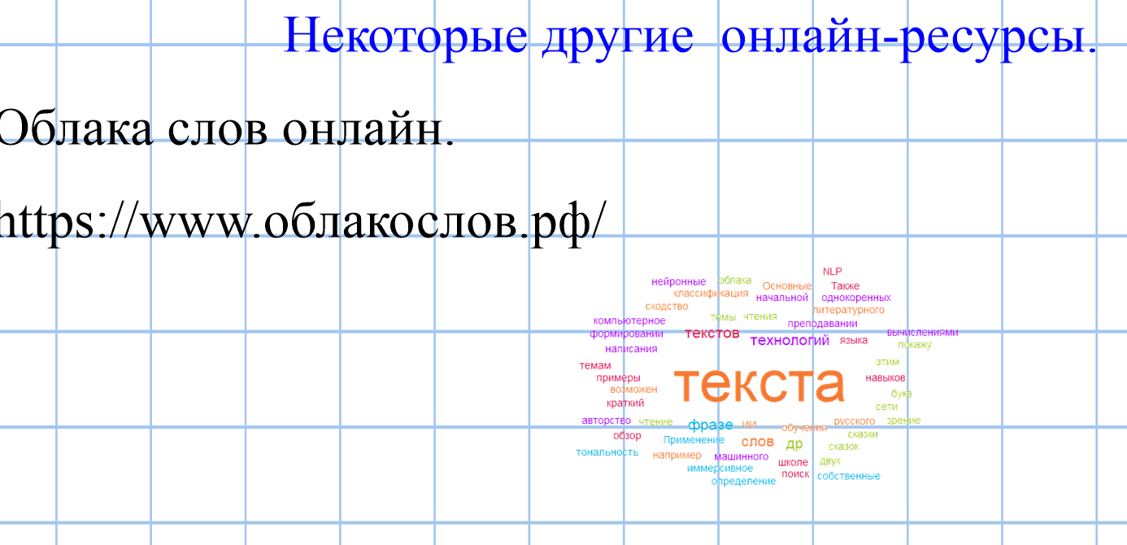

Slide 27
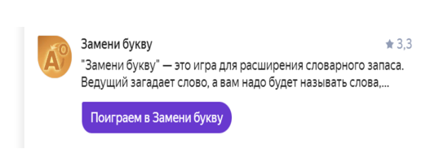
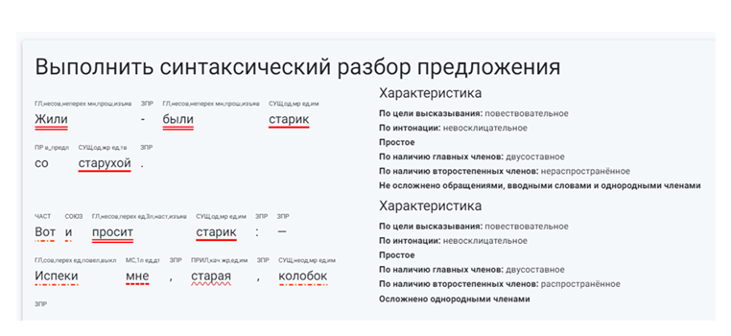

Slide 28
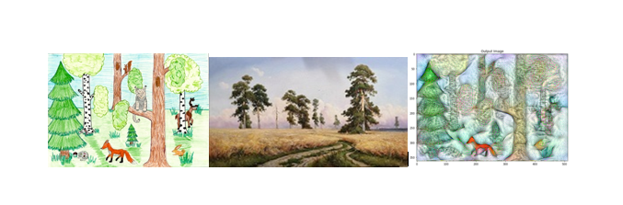
МЕТОДЫ МАШИННОГО ОБУЧЕНИЯ И КОМПЬЮТЕРНОГО ЗРЕНИЯ В ПРЕОБРАЗОВАНИИ И ГЕНЕРАЦИИ ДЕТСКИХ РИСУНКОВ
1. Нейронное преобразование стиля изображений NST,
2. Преобразование изображения в эскиз, мультяшный стиль и др.
3. Генерация новых изображений,
4. Чат-бот «Детский рисунок» и др.

Slide 29
МЕТОДЫ МАШИННОГО ОБУЧЕНИЯ И КОМПЬЮТЕРНОГО ЗРЕНИЯ В ОЦЕНИВАНИИ ДЕТСКИХ РИСУНКОВ
1. Безреферентные.
2. Референтные.

Slide 30
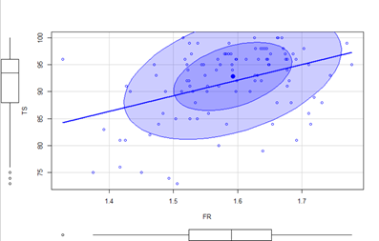
Фрактальная размерность изображения
Рис. 5. Визуализации простой регрессионной модели зависимости субъективной суммарной оценки (TS) от фрактальной размерности (FR).

Slide 31
В машинном обучении и в компьютерном зрении существуют и различные референтные методы определения качества изображений: на основе индекса структурного сходства двух изображений SSIM [4], с применением хешей изображений [6], разности изображений и др. Приведем примеры вычислений для некоторых из указанных методов сравнения двух изображений. Вычислим индекс структурного сходства для двух детских рисунков, представленных на рисунке 6 (слева).

Slide 32
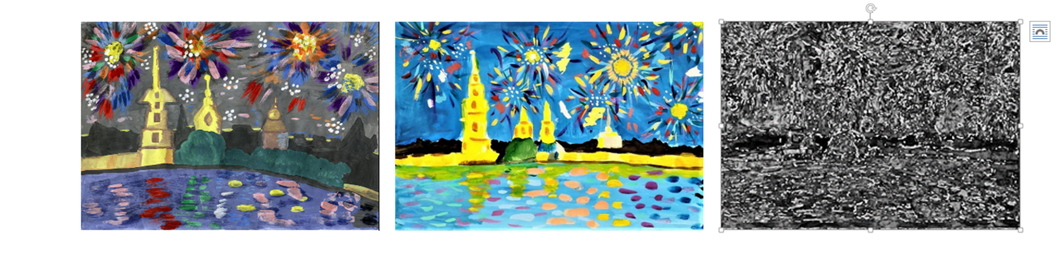
Рис. 6. Пример изображений двух детских рисунков для вычисления индекса структурного сходства SSIM и их разность (справа).

Slide 33
На разности изображений одинаковые фрагменты рисунков выделены черным цветом. Индекс структурного сходства SSIM данных изображений равен 0.15. Вычислим хеши данных рисунков и найдем расстояние Хемминга между рисунками по хешам [6]. Хеш первого изображения: e7ef3f7e60e09c9e; хеш второго изображения: 0016243c20ffffff. Расстояние Хемминга между рисунками по хешам равно 31.

Slide 34
С научной и методической точек зрения важное значение имеет создание в ближайшем будущем инструментального средства на основе технологий глубокого машинного обучения и компьютерного зрения для автоматического оценивания детского рисунка. Алгоритм применения подобного инструмента мог бы быть примерно следующим:
1. Сканирование рисунка с помощью смартфона.
2. Вычисление оценки сканированного рисунка с применением предварительно созданной специальной компьютерной модели (приложения) в сети Интернет с анализом изображения в форме текста и др.

Slide 35
Методы машинного обучения, предназначенные для таких целей, могут быть основаны как на отдельных характеристиках изображения, так и на более сложных алгоритмах с применением сверточных нейронных сетей, сиамских сетей, индекса структурного сходства SSIM [4], индекса BRISQUE [5], хешей изображения [6] и др. Полагаем, что достаточно легко могут быть разработаны подобные инструменты оценивания детского рисунка не в целом, а по отдельным критериям, например, по композиции, цветовому решению и др.

Slide 36
В нашем исследовании в рамках вычислительного эксперимента была разработана примерная модель сверточной нейронной сети с применением модуля керас [2] для классификации детских рисунков (по их цифровым изображениям). Все рисунки были разделены экспертом на два класса: сравнительно удачные и неудачные. Все изображения разбили на обучающую и тестовую выборки в пропорции 4:1 в каждом классе изображений. В результате обучения нейронной сети была получена модель с точностью классификации на тестовой выборке около 70%.

Slide 37
ДРУГИЕ НАПРАВЛЕНИЯ ПОДОБНЫХ ИССЛЕДОВАНИЙ
1. Создание баз данных для выполнения диагностики, прогнозирования, применения в ВКР и др. Виртуальная лаборатория и др.
2. Применение технологий виртуальной реальности VR. Виртуальный класс, виртуальный обучающийся, виртуальный носитель языка и др.
3. Анализ видеоматериалов (CV). Диагностика нарушений речи, создание социограммы, оценка устойчивости внимания на занятии и др.
4. Приложения для обучения музыке и др.

Slide 38
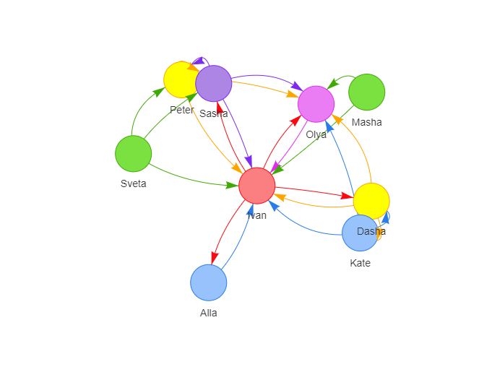

Slide 39
ТЕХНОЛОГИИ МАШИННОГО ОБУЧЕНИЯ И ИСКУССТВЕННОГО ИНТЕЛЛЕКТА В СОЦИАЛЬНОЙ РАБОТЕ
1. Чат-боты (консультирование, осторожно),
2. Текстовый анализ NLP (классификация анкет, документов и др.)
3. VR- технологии (виртуальная социальная группа и др.)

Slide 40
СПИСОК ЛИТЕРАТУРЫ И ИСТОЧНИКОВ
1. Шолле Ф. Глубокое обучение на Python. / пер. с англ. А. Киселева. СПб.: Питер, 2020. 400 с.
2. Fractal dimension computing. URL: https://clck.ru/aePqM (дата обращения: 21.12.2021).
3. Scikit-image. URL: https://scikit-image.org/ (дата обращения: 21.12.2021).
4. Image-quality 1.2.7. URL: https://pypi.org/project/image-quality/ (дата обращения: 21.12.2021).
5. Image Hashing library 4.2.0. URL: https://pypi.org/project/ImageHash/ (дата обращения: 21.12.2021).

